Slide 1

Mĩ thuật
Lớp 1

Slide 2

Kiểm tra đồ dùng

Slide 3
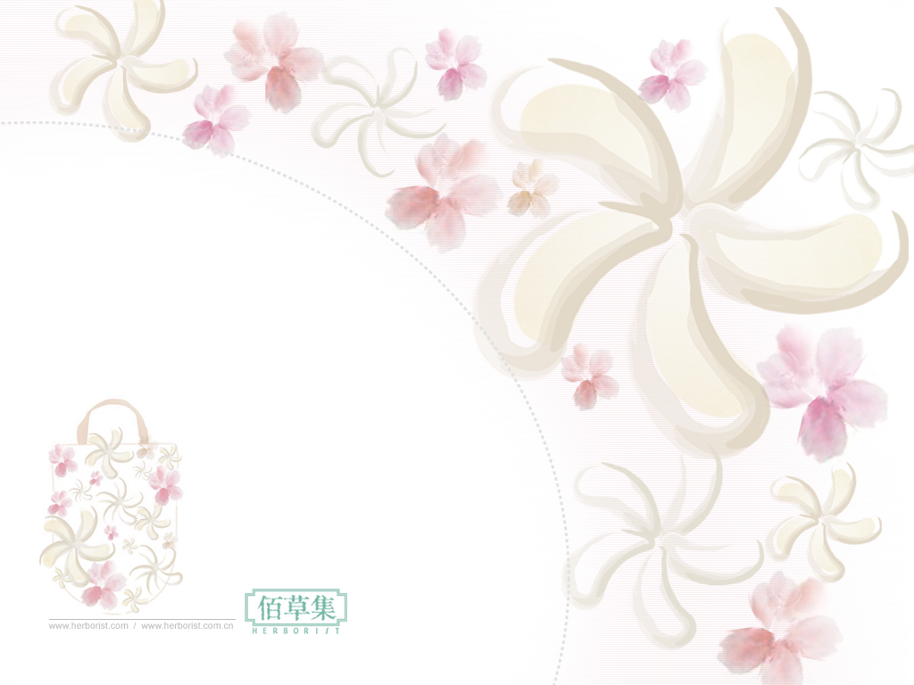


Chủ đề 6:
MÀU CƠ BẢN TRONG MĨ THUẬT

Slide 4

1. Tìm hiểu
Ba màu cơ bản

Slide 5
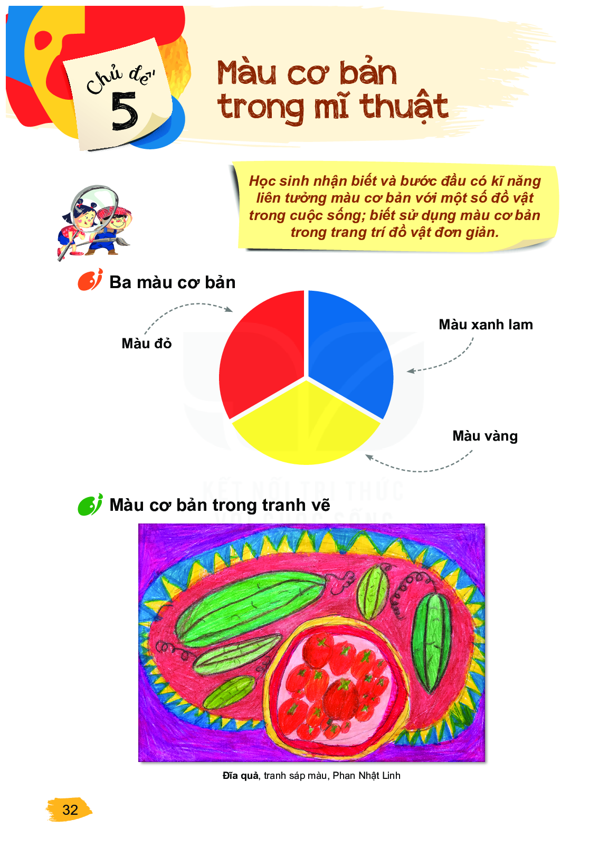

Slide 6
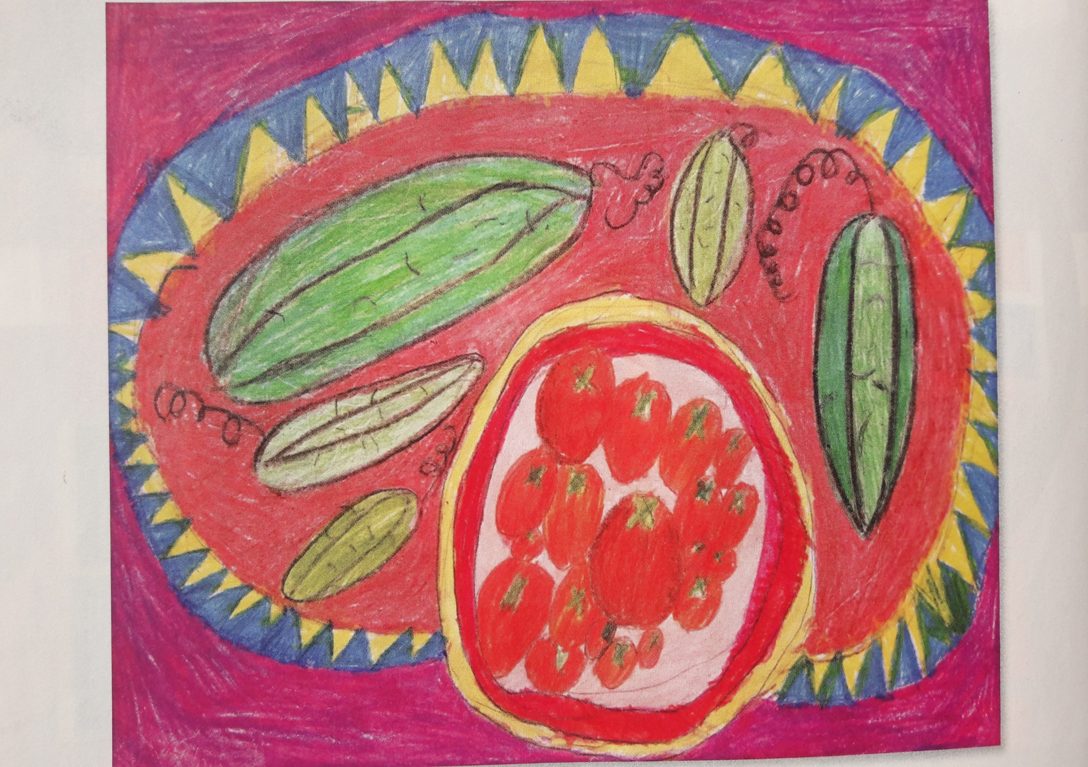

Slide 7
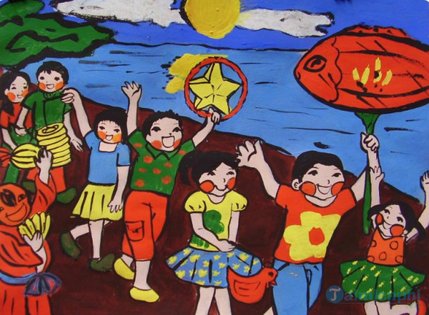

Slide 8

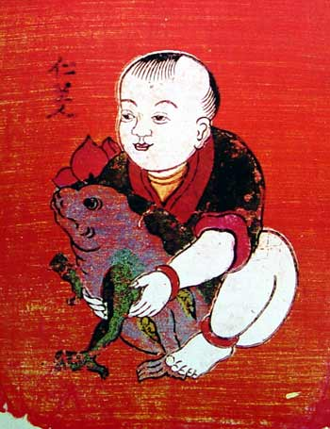

Slide 9
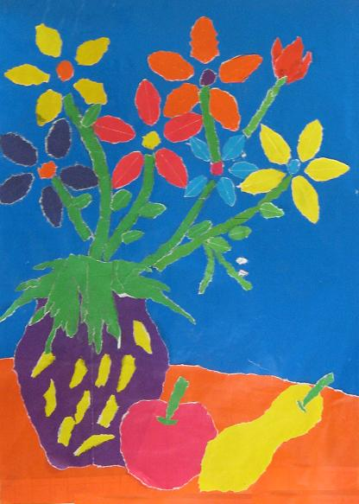
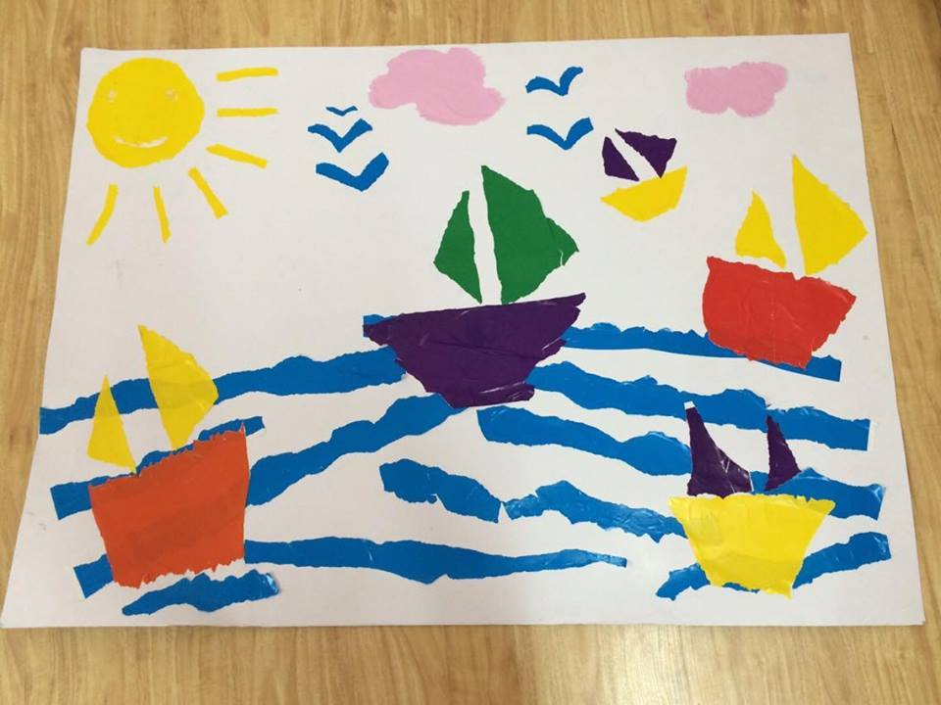

Slide 10
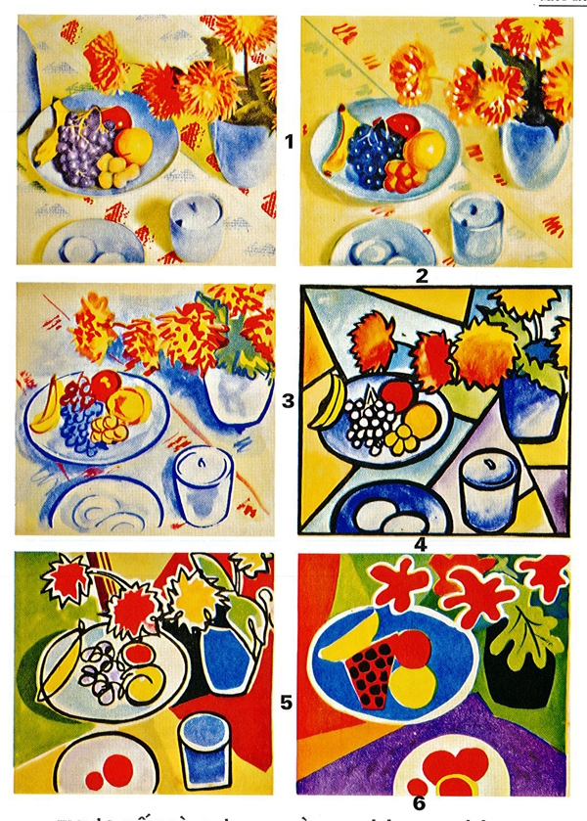

Slide 11
